Slide 1
Python基本知识培训
主讲：王磊
时间：2017.10.12

Slide 2
简介
Python是一门简单易学且功能强大的编程语言。它拥有高效的高级数据结构，并且能够用简单而高效的方式进行面向对象编程。
Python广泛应用于科学领域，云计算、人工智能、数据分析等，使Python得到前所未有的发展。

Slide 3
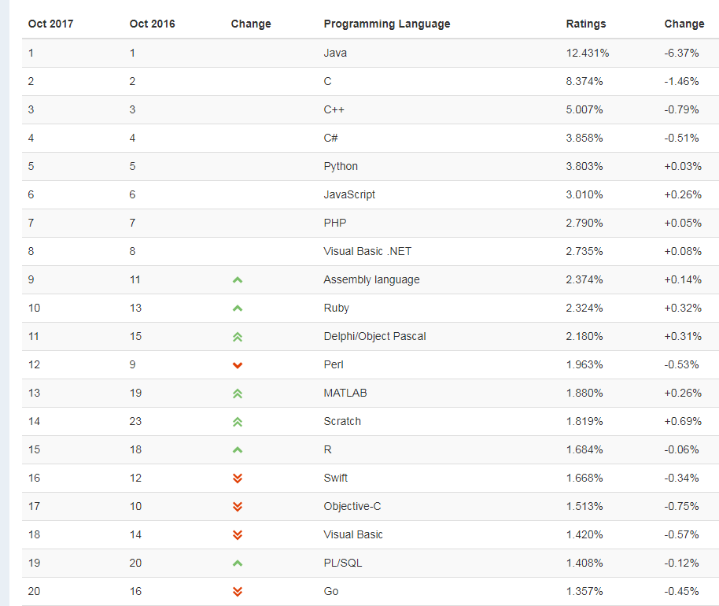

Slide 4
Python的起源
Python的作者，Guido von Rossum，荷兰人。1989年编写的Python语言编译器，Python这个名字，来自作者所挚爱的电视Monty python’s Flying Cirucs。

Slide 5
Python的起源
作者的初衷，创造一种C和Shell之间，功能全面，易学易用，可拓展的语言。所以Python编译器的诞生，它是用C语言实现的，并且能够调用C语言的库文件。从一出生，Python已经具有了：类，函数，异常处理，包含表和字典在内的核心数据类型，以及模块为基础的扩展系统。

Slide 6
Python的特点
Python有以下几个特点：
易学、易用
可扩展性
可移植性
面向对象

Slide 7
Python的特点
易学、易用
Python关键字少、结构简单、语法清晰。短时间内可以轻松掌握，并且没有像C中复杂的指针操作，简化了Python语法；Python没有其他语言通常用来访问变量，定义代码块和进行模式匹配的命令式符号，使Python代码定义清晰和易于阅读；

Slide 8
Python的特点
可扩展性
就是一些关键代码算法和功能通过其他语言(C/C++)封装，Python以接口的形式去调用。另外Python代码也可以嵌入到C/C++语言中，以实现程序提供脚本的功能；

Slide 9
Python的特点
可移植性
Python可以跨平台运行，
Python发行时，自带的标准库和模块在实现上尽可能考虑到了跨平台的可移植性；
Python程序自动编译成可移植的字节码，这些字节码在已安装兼容版本的Python上运行结果是一样的；
Python的标准实现是由可移植的ANSI C编写的；

Slide 10
Python的特点
面向对象
Python既支持面向过程的函数编程，也支持面向对象的抽象编程。在面向过程的语言中，程序是由过程或者可重用代码的函数构建而成。在面向对象的语言中，程序是由数据和功能组合而成的对象构建。与C++，Java相比，Python是一种非常强大而又简单的方式实现面向对象编程；

Slide 11
Python主要应用的领域
云计算：云计算比较热门的语言，典型的应用OpenStack；
Web开发：一些大型的网站Web框架，均采用Python开发，特点是功能强大，结构简单，容易扩展等特点。典型的web框架就有Django。
科学计算、人工智能：典型的库主要有NumPy，SciPy，Matplotlib，Pandas等；
系统运维：运维所必备的语言；

Slide 12
Python主要应用的领域
金融领域：Python语言结构清晰简单，三方库丰富，成熟稳定，科学计算和统计分析得到广泛引用。生产效率远高于C/C++,Java。
图形GUI：PyQT， WxPython， TkInter

Slide 13
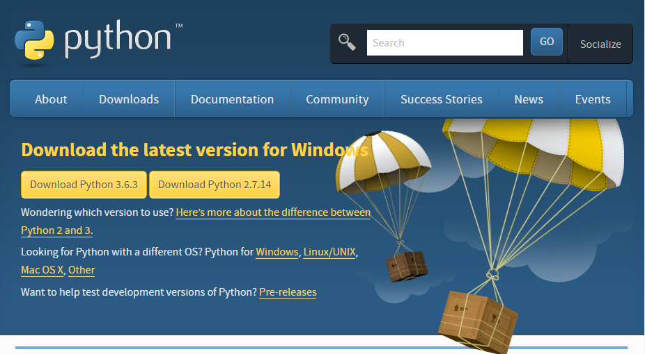
Python的环境搭建
访问http://www.python.org/download/下载相应Python版本。

Slide 14
Python的环境搭建
python版本主要有2.7.x和3.x，主要有以下区别：

Slide 15
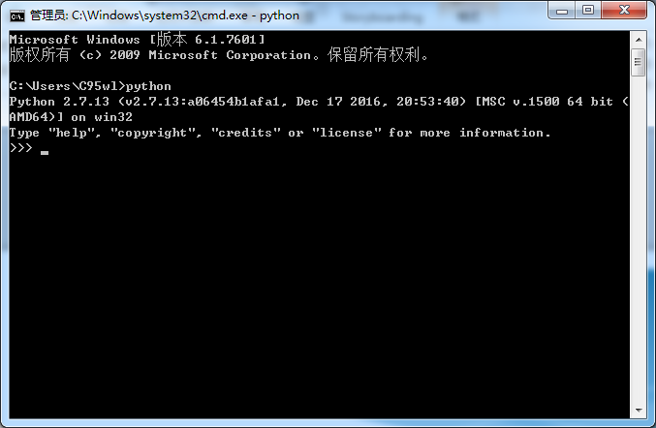
Python的环境搭建
运行Python，有三种不同方式来启动Python。
命令行上的交互式解释器
命令行，输入$python， 进入python解释器提示符">>>"，然后就可以执行相应的功能代码；

Slide 16
Python的环境搭建
命令行启动python脚本
Python脚本使用的文件扩展名是.py, 命令中，输入$python scripy.py，来启动python脚本

Slide 17
Python的环境搭建
集成开发环境
PythonWin是windows平台Python第一个Windows接口，并且还带有图形用户界面的集成开发环境。PythonWin发行版本中包含WindowsAPI和COM接口的扩展。PythonWin本身是针对MFC库编写，可以作为开发环境来开发自己的Windows应用程序。

Slide 18
Python数据分析工具
Python本身的数据分析能力并不强，需要安装一些第三方的扩展库来增强它的能力。以下是Python数据挖掘的相关扩展库的介绍：
第三方库 | 功能
Numpy | 提供数组支持，以及相应的高效的处理函数；
Scipy | 提供矩阵支持，以及矩阵相关的数值计算模块；
Matplotlib | 强大的数据可视化工具、作图库；
Pandas | 强大、灵活的数据分析和探索工具；

Slide 19
Python数据分析工具
第三方库 | 功能
OpenCV | 用来处理视频和图像的多媒体库；
StatsModels | 统计建模和计量经济学，包括描述统计、统计模型估计和推断；
Scikit-Learn | 支持回归、分类、聚类等强大的机器学习库；
Keras | 深度学习库，用于建立神经网络以及深度学习模型；
Gensim | 用来做文本主题模型的库，文本挖掘可能用到；

Slide 20
Python数据分析工具
Numpy：
Python并没有提供数组功能。虽然列表可以完成基本的数组功能，但不是真正的数组，而且在数据量较大时，使用列表的速度就会非常慢。为此Numpy提供了真正的数组功能，以及对数据进行快速处理的函数。
Windows平台的pip安装：
pip install numpy

Slide 21
Python数据分析工具
Numpy源代码的安装：
python setup.py install
Linux平台的安装：
sudo apt-get install python-numpy

Slide 22
Python数据分析工具
Scipy：
虽然Numpy提供了多维数组的功能，但只是一般的数组，并不是矩阵。Scipy提供了真正的矩阵，以及大量基于矩阵运算的对象与函数。
Scipy包含的功能有最优化、线性代数、积分、插值、拟合、特殊函数、快速傅里叶变化、信号处理和图像处理、常微分方程求解等等，功能非常强大。
Scipy依赖于Numpy，所以必须先按照Numpy，安装方式和Numpy安装类似。

Slide 23
Python数据分析工具
Matplotlib：
Matplotlib是最著名的绘图库，可以用于二维绘图，也可以进行简单的三维绘图。

Slide 24
Python数据分析工具
Pandas：
Pandas是Python下强大的数据分析和探索工具，包含了高级数据结构和精巧的工具，使得在Python中处理数据非常快速和简单。

